Slide 1
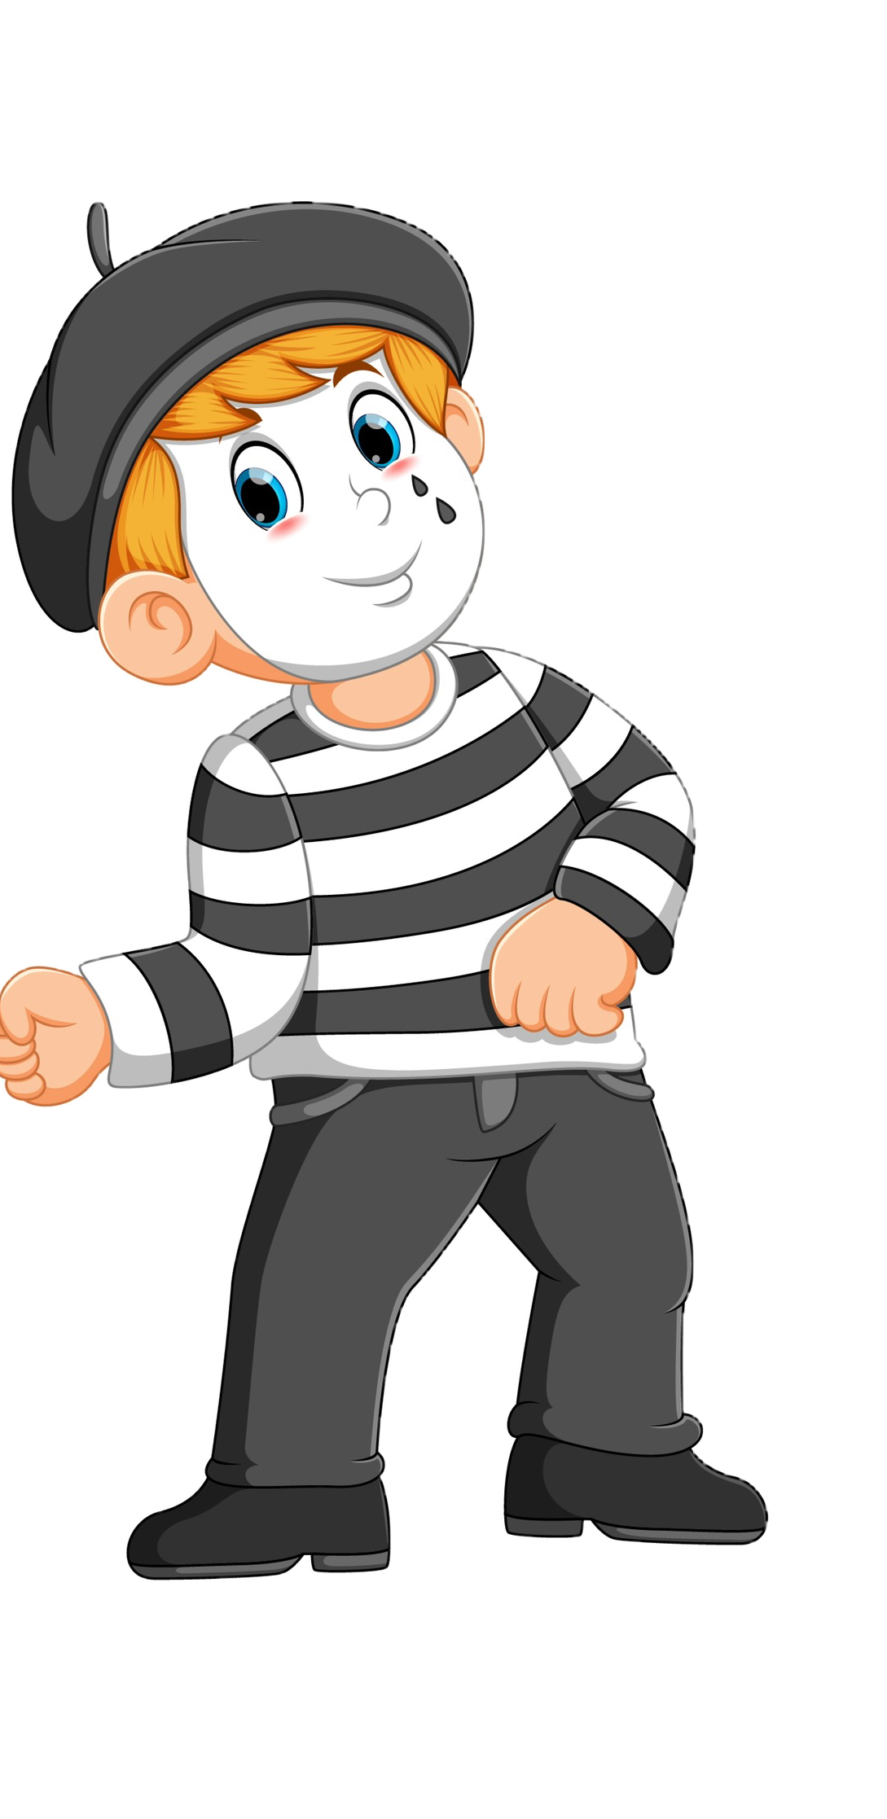
الفصل
تنظيم البيانات وتنظيمها وعرضها
٣
الفصل الثالث:
تنظيم البيانات وتنظيمها وعرضها
٣-١ جمع البيانات وتنظيمها
صفحة ٧٩

Slide 2

جدول التعلم
ماذا تعلمت
ماذا أريد أن أعرف
ماذا أعرف
5
4
1
2
3
التركيز | فكرة الدرس | مفهوم | التدريس | استعد | أمثلة | التدريب | تأكد | مهارات عليا | التقويم | تقويم ختامي | الواجب

Slide 3

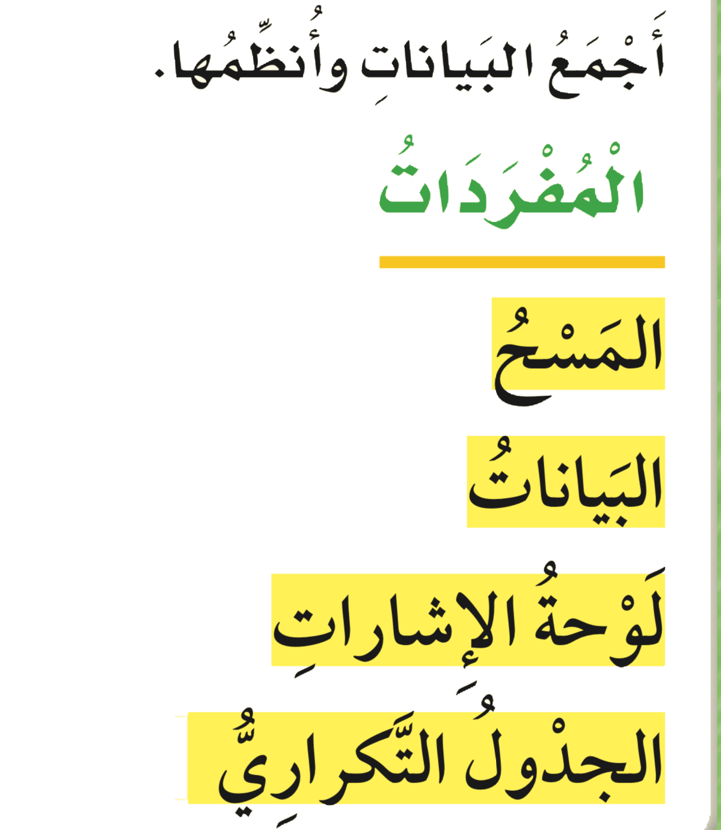





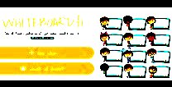





أدوات
نشاط
التركيز | فكرة الدرس | مفهوم | التدريس | استعد | أمثلة | التدريب | تأكد | مهارات عليا | التقويم | تقويم ختامي | الواجب

Slide 4

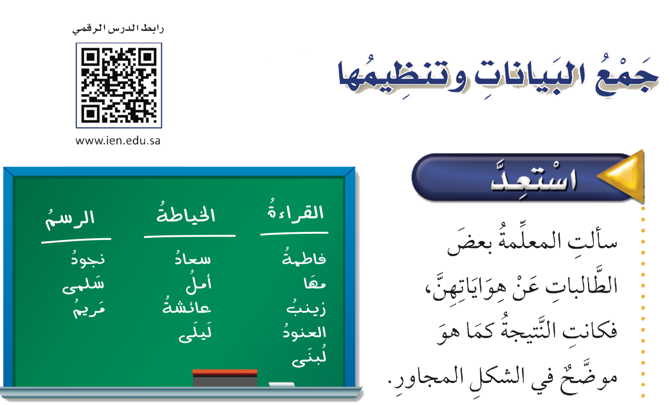

استعد
أدوات
نشاط
التركيز | فكرة الدرس | مفهوم | التدريس | استعد | أمثلة | التدريب | تأكد | مهارات عليا | التقويم | تقويم ختامي | الواجب

Slide 5
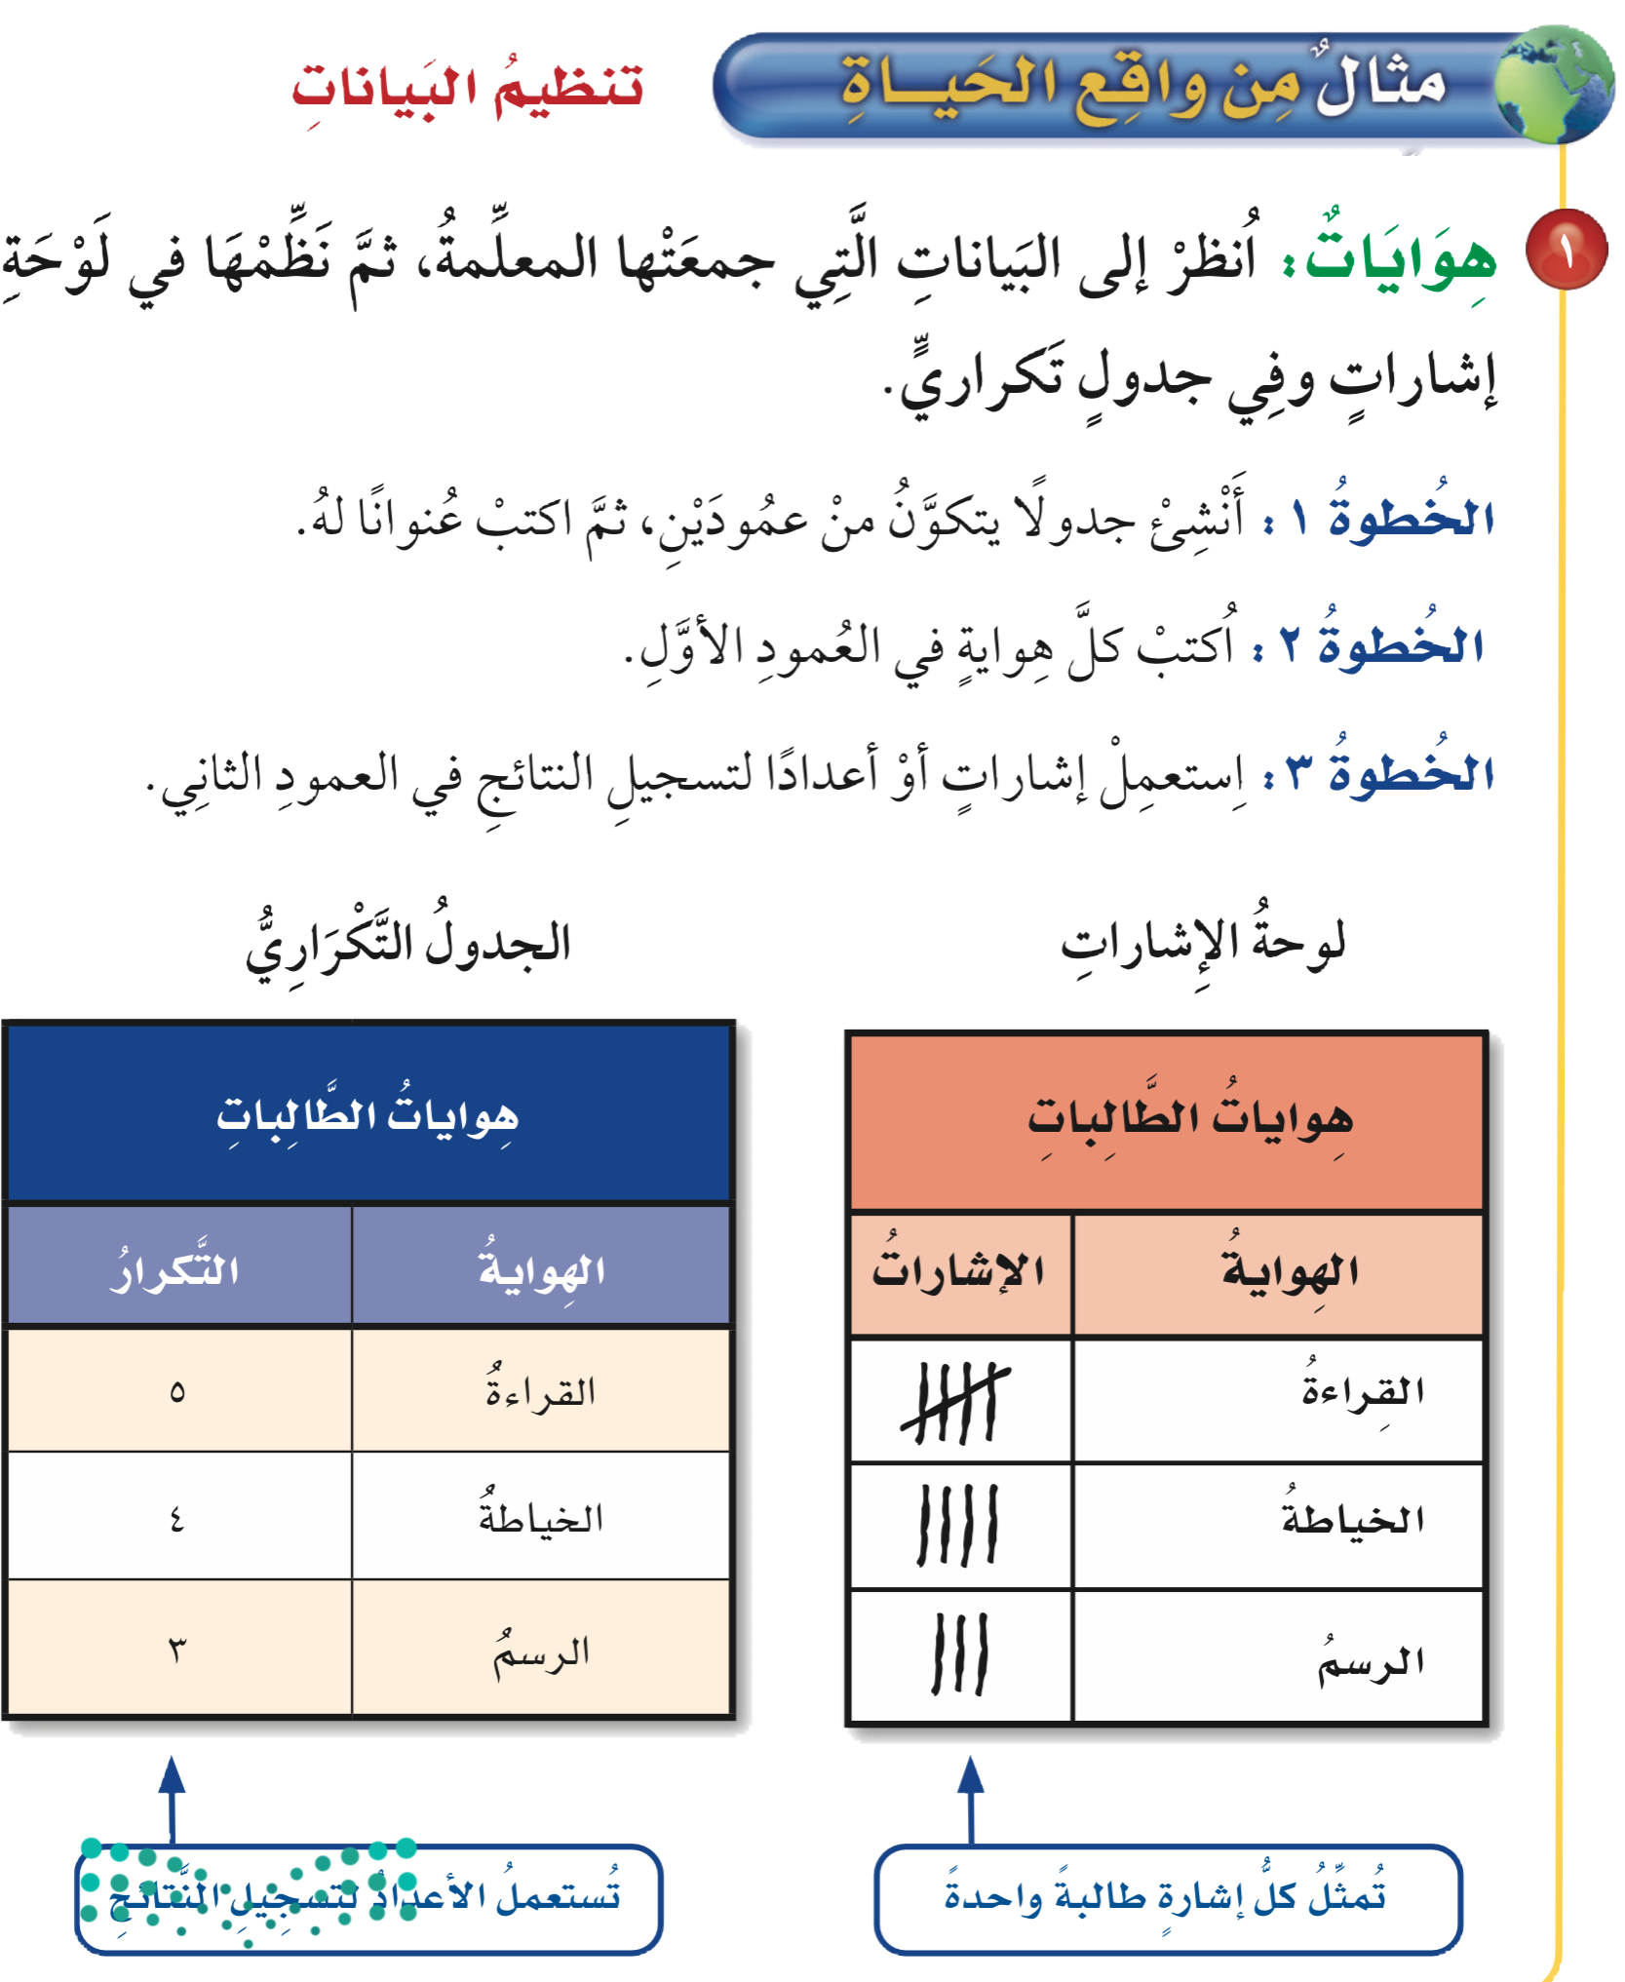
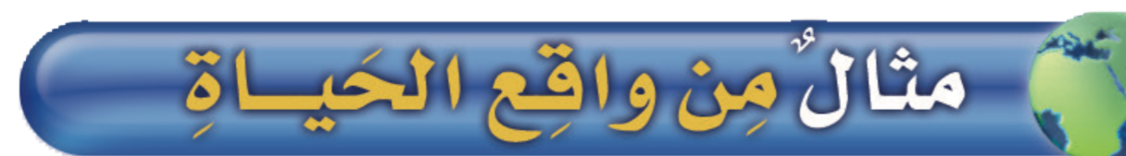
مثال
أدوات
نشاط
التركيز | فكرة الدرس | مفهوم | التدريس | استعد | أمثلة | التدريب | تأكد | مهارات عليا | التقويم | تقويم ختامي | الواجب

Slide 6
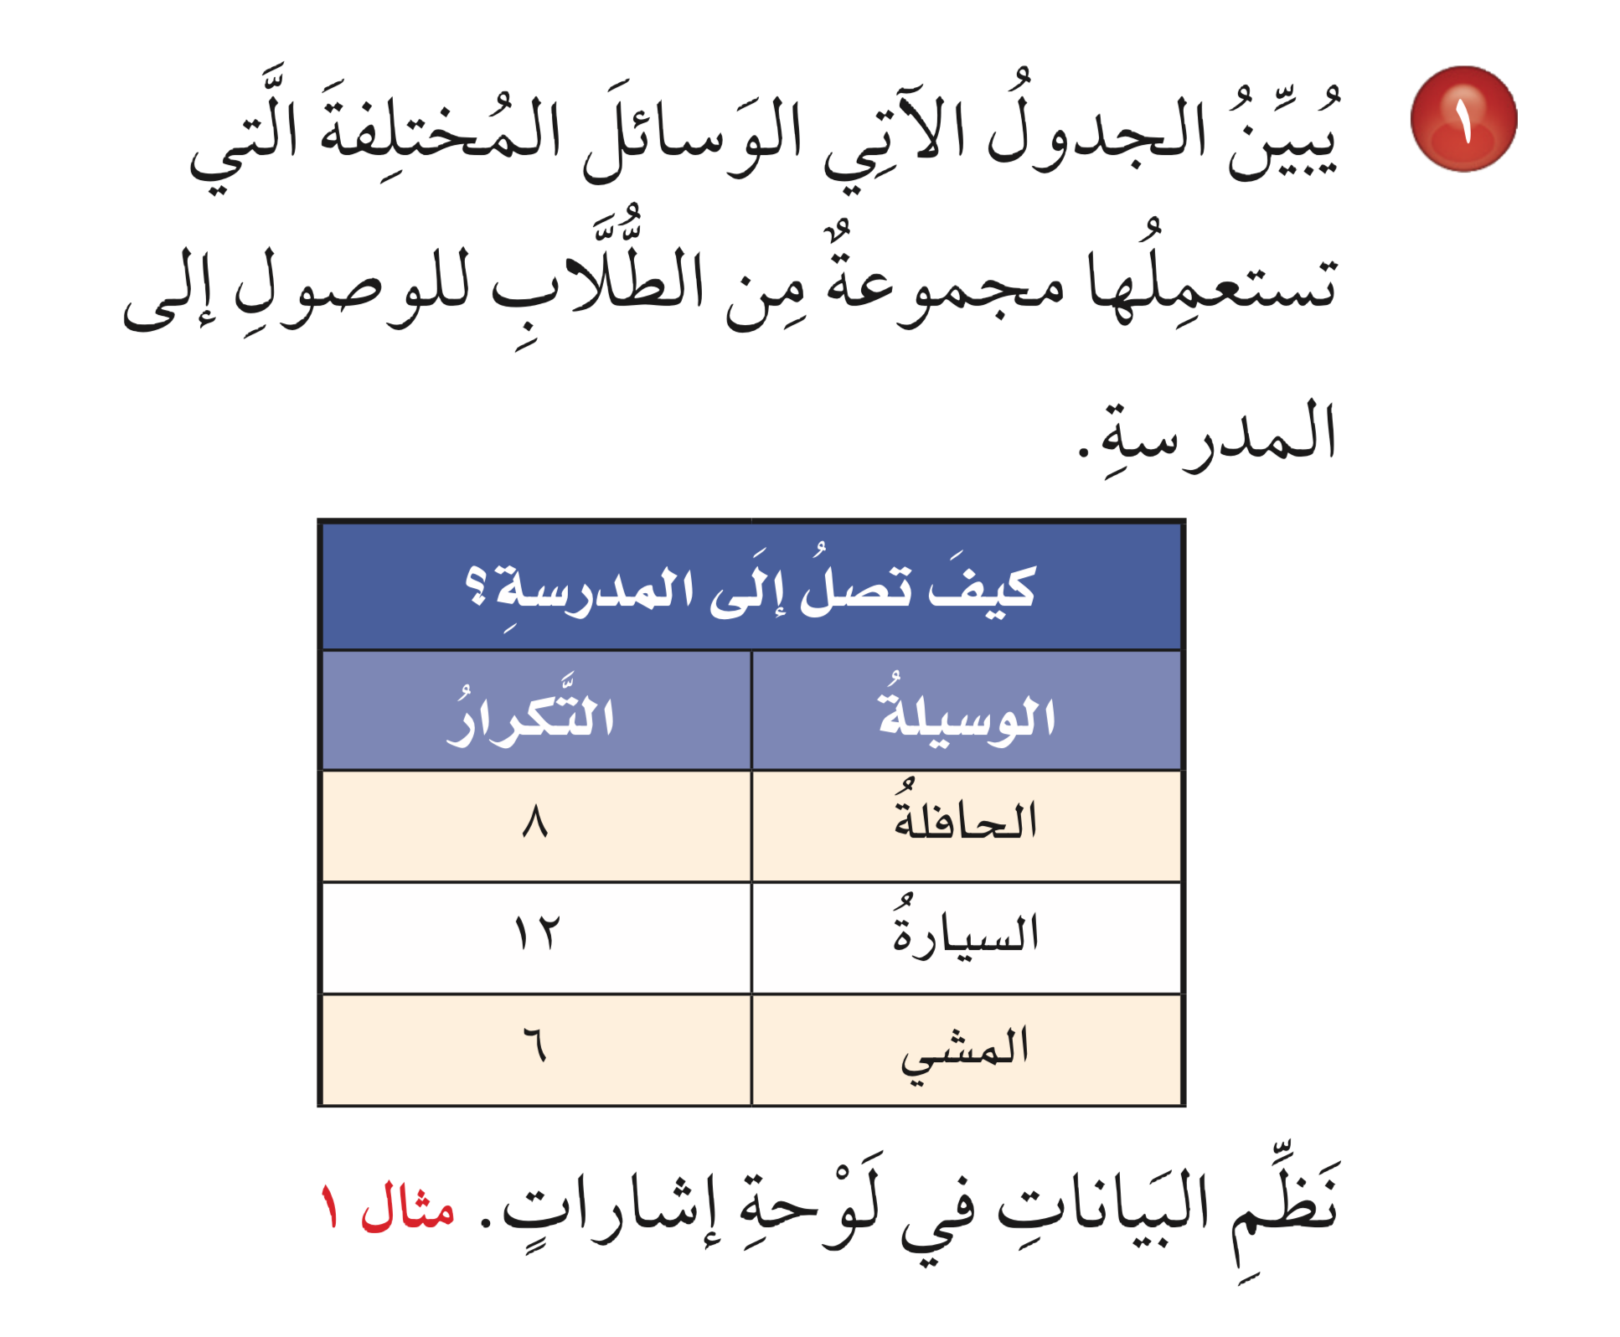

تـــــــأكد
أدوات
نشاط
الحل
التركيز | فكرة الدرس | مفهوم | التدريس | استعد | أمثلة | التدريب | تأكد | مهارات عليا | التقويم | تقويم ختامي | الواجب

Slide 7

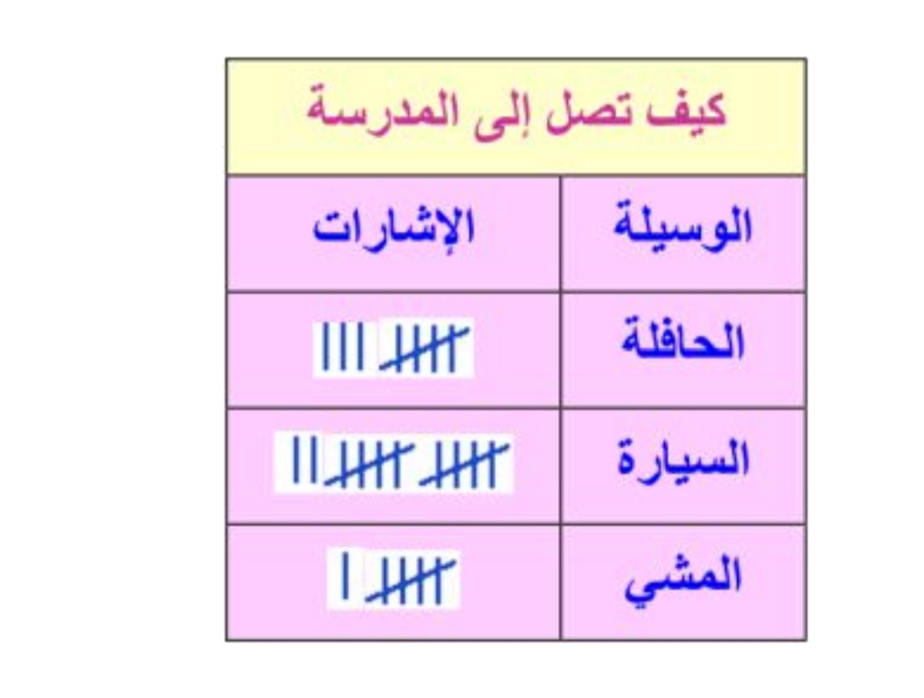
تـــــــأكد
أدوات
نشاط
التركيز | فكرة الدرس | مفهوم | التدريس | استعد | أمثلة | التدريب | تأكد | مهارات عليا | التقويم | تقويم ختامي | الواجب

Slide 8
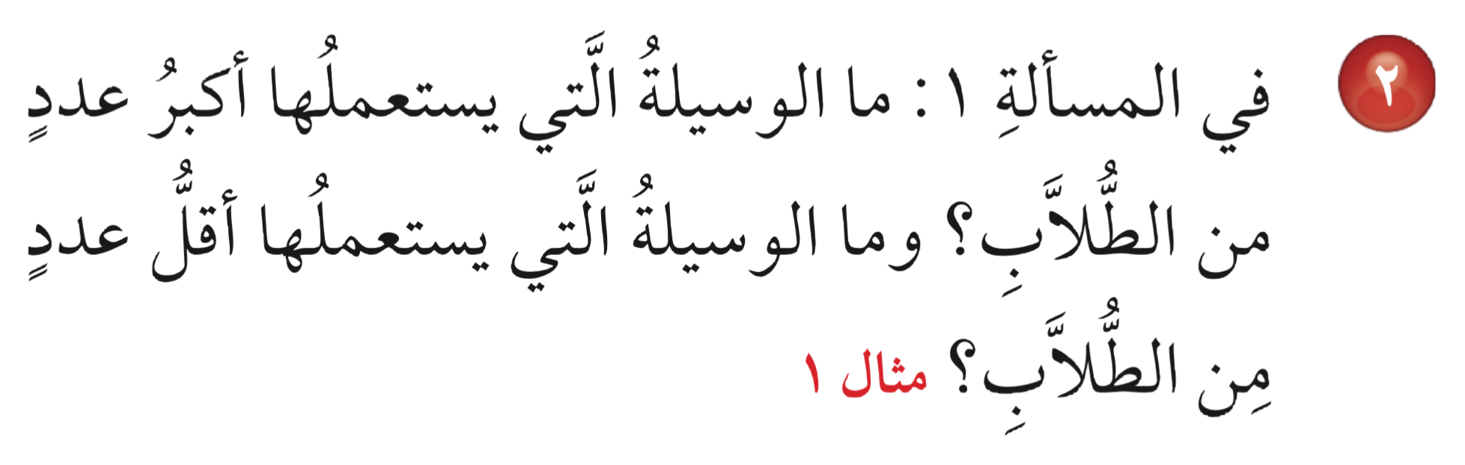
تـــــــأكد
أدوات
نشاط
الحل
التركيز | فكرة الدرس | مفهوم | التدريس | استعد | أمثلة | التدريب | تأكد | مهارات عليا | التقويم | تقويم ختامي | الواجب

Slide 9
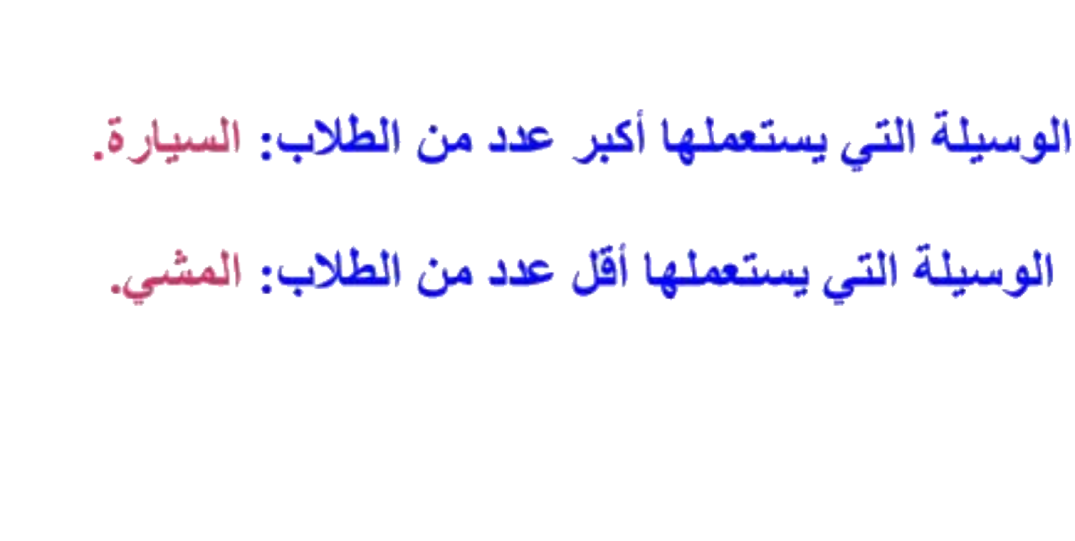
تـــــــأكد
أدوات
نشاط
التركيز | فكرة الدرس | مفهوم | التدريس | استعد | أمثلة | التدريب | تأكد | مهارات عليا | التقويم | تقويم ختامي | الواجب

Slide 10
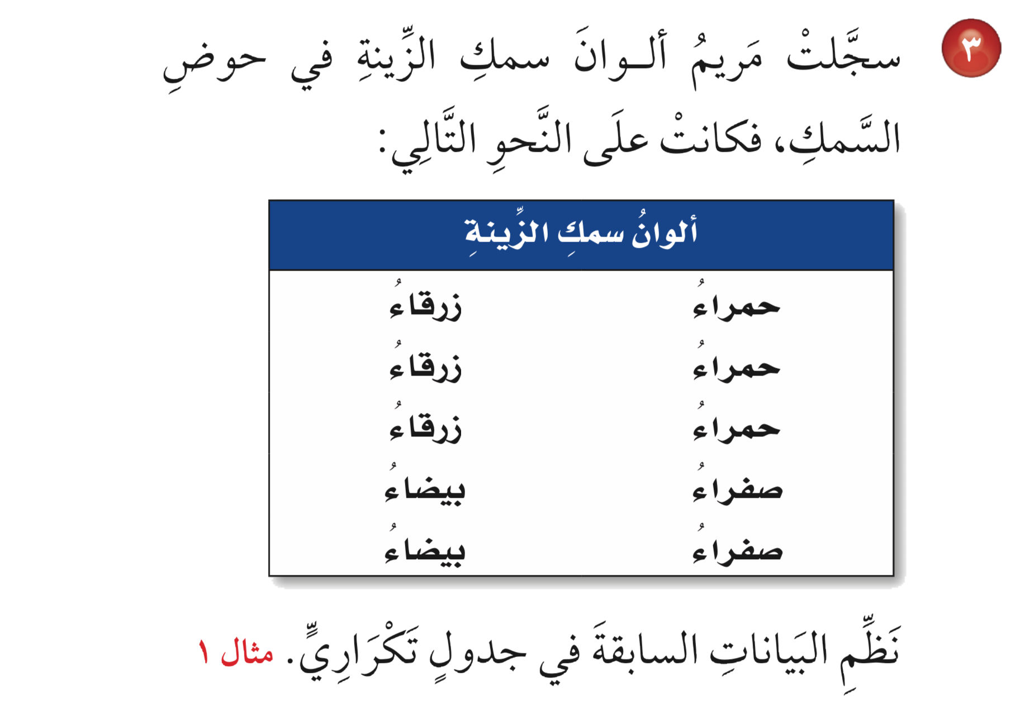
تـــــــأكد
أدوات
نشاط
الحل
التركيز | فكرة الدرس | مفهوم | التدريس | استعد | أمثلة | التدريب | تأكد | مهارات عليا | التقويم | تقويم ختامي | الواجب

Slide 11
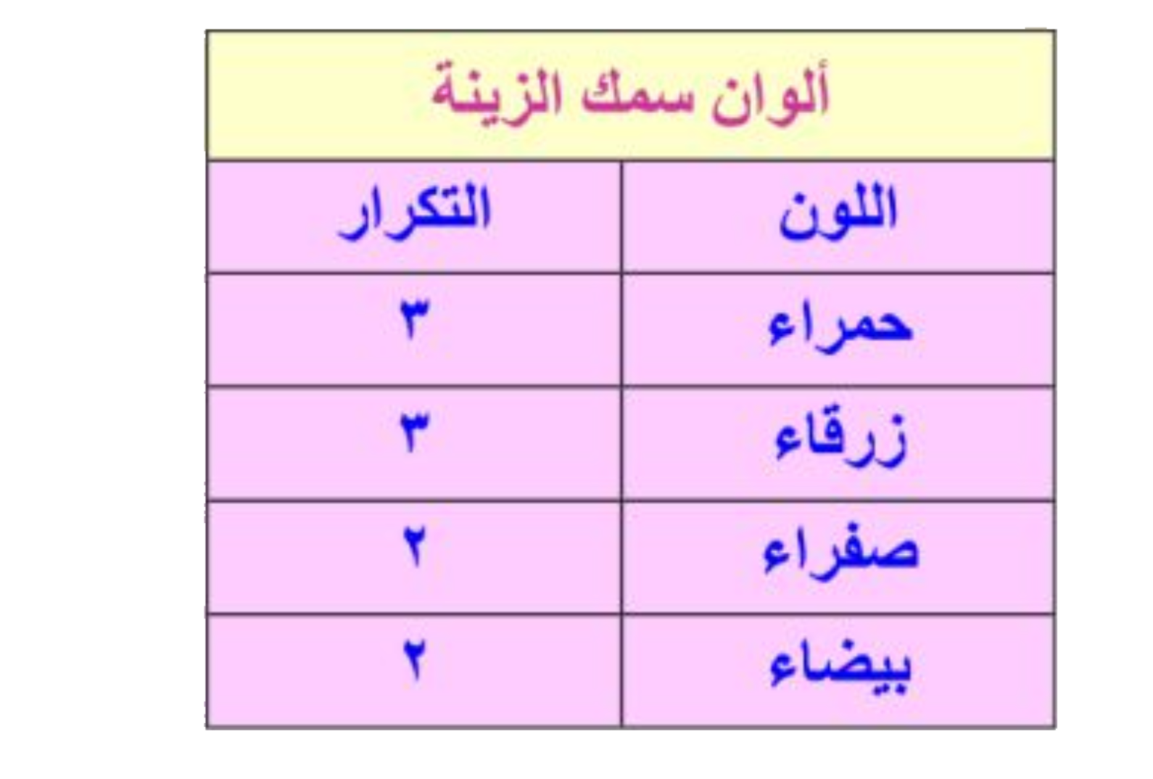
تـــــــأكد
أدوات
نشاط
التركيز | فكرة الدرس | مفهوم | التدريس | استعد | أمثلة | التدريب | تأكد | مهارات عليا | التقويم | تقويم ختامي | الواجب

Slide 12
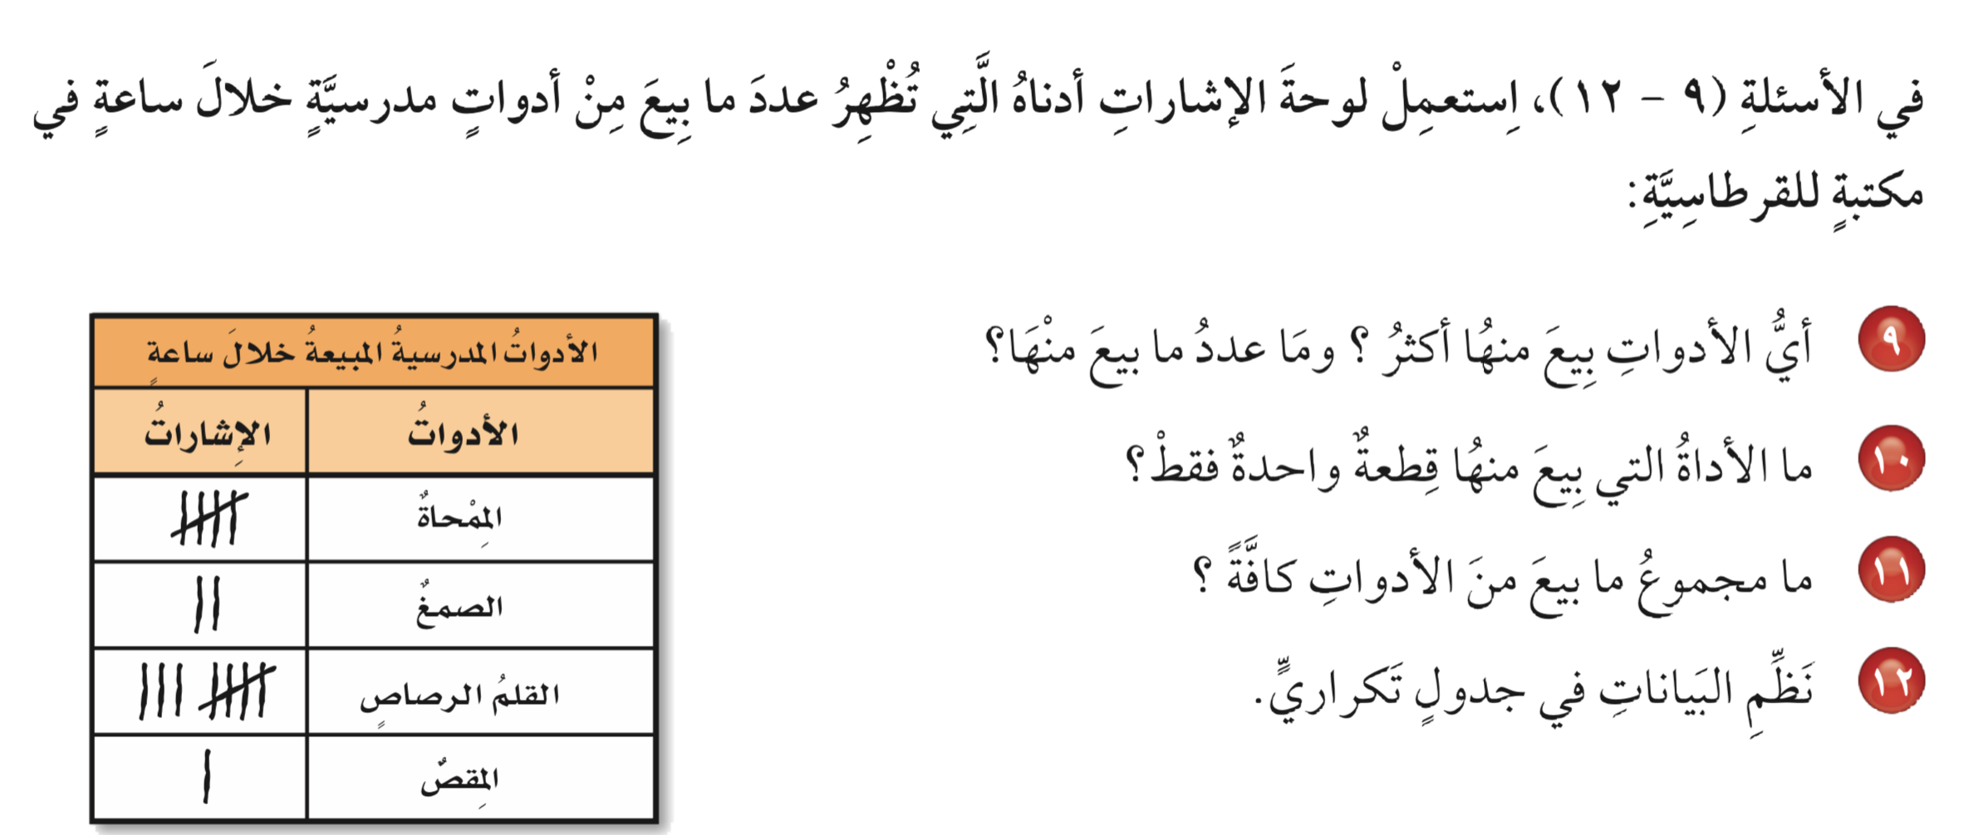

تدرب
أدوات
نشاط
التركيز | فكرة الدرس | مفهوم | التدريس | استعد | أمثلة | التدريب | تأكد | مهارات عليا | التقويم | تقويم ختامي | الواجب

Slide 13
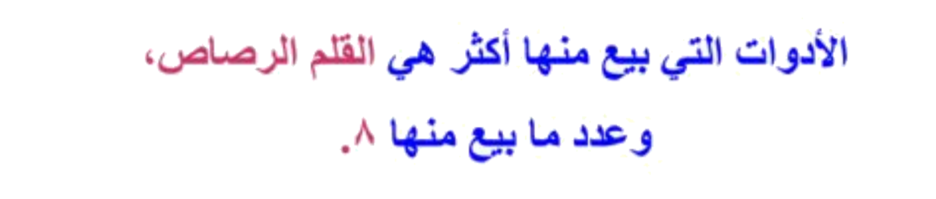
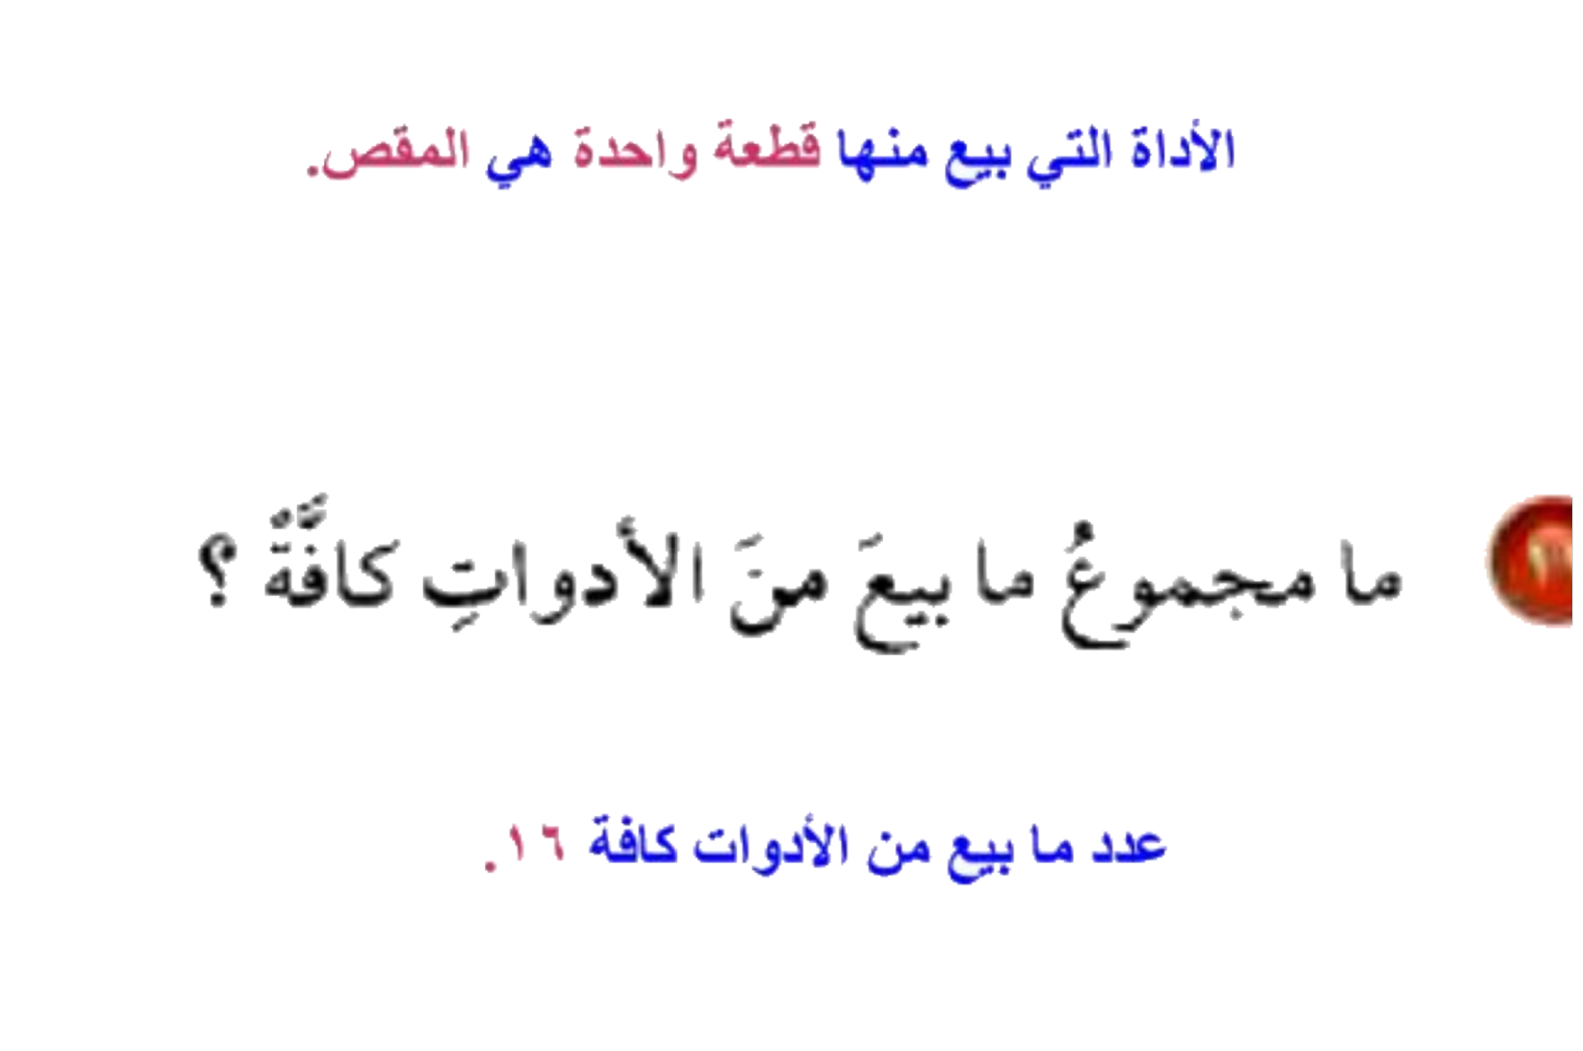
تدرب
أدوات
رجوع
نشاط
التركيز | فكرة الدرس | مفهوم | التدريس | استعد | أمثلة | التدريب | تأكد | مهارات عليا | التقويم | تقويم ختامي | الواجب

Slide 14
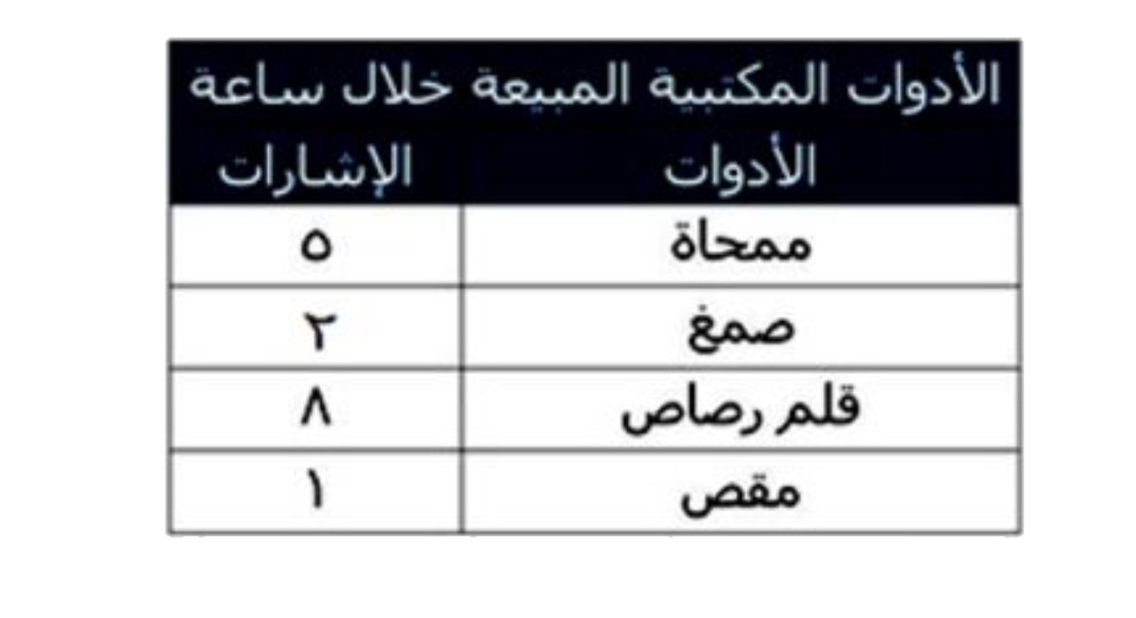
تدرب
أدوات
رجوع
نشاط
التركيز | فكرة الدرس | مفهوم | التدريس | استعد | أمثلة | التدريب | تأكد | مهارات عليا | التقويم | تقويم ختامي | الواجب

Slide 15
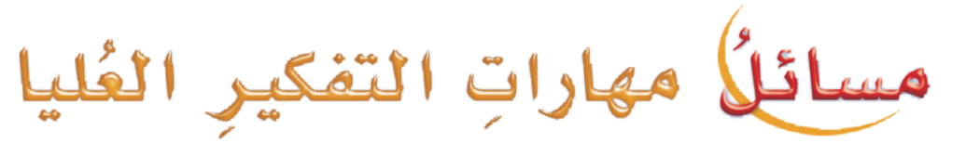
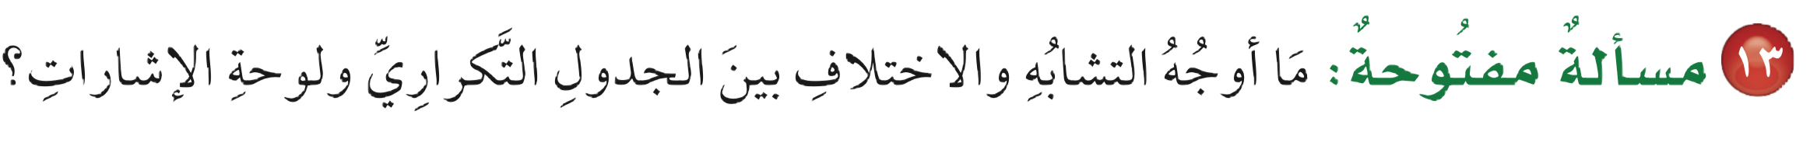
مهارات التفكير
أدوات
نشاط
الحل
التركيز | فكرة الدرس | مفهوم | التدريس | استعد | أمثلة | التدريب | تأكد | مهارات عليا | التقويم | تقويم ختامي | الواجب

Slide 16
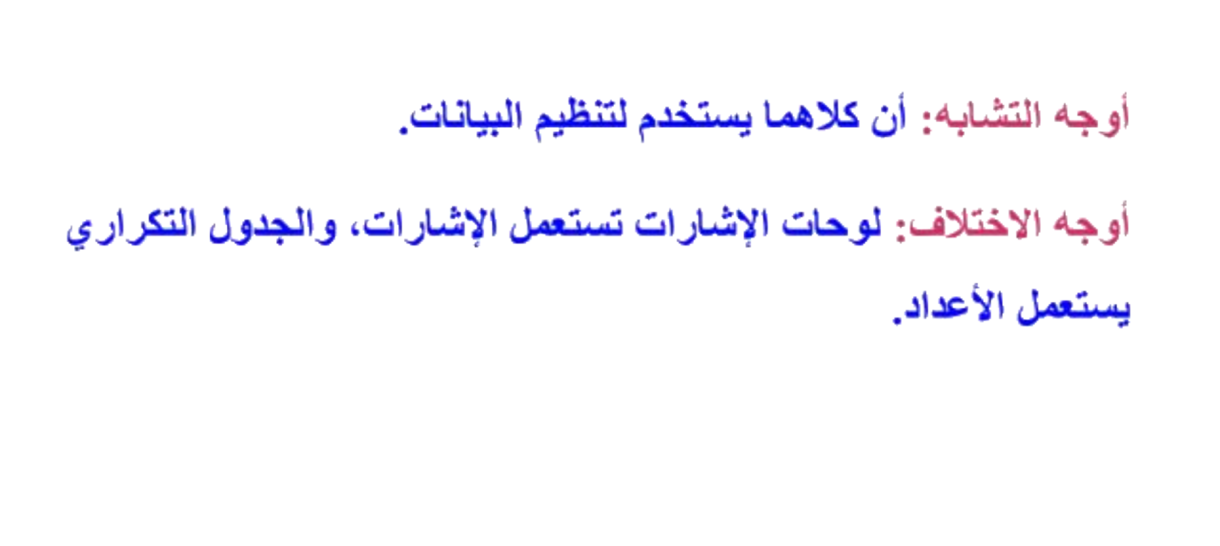
مهارات التفكير
أدوات
نشاط
التركيز | فكرة الدرس | مفهوم | التدريس | استعد | أمثلة | التدريب | تأكد | مهارات عليا | التقويم | تقويم ختامي | الواجب

Slide 17
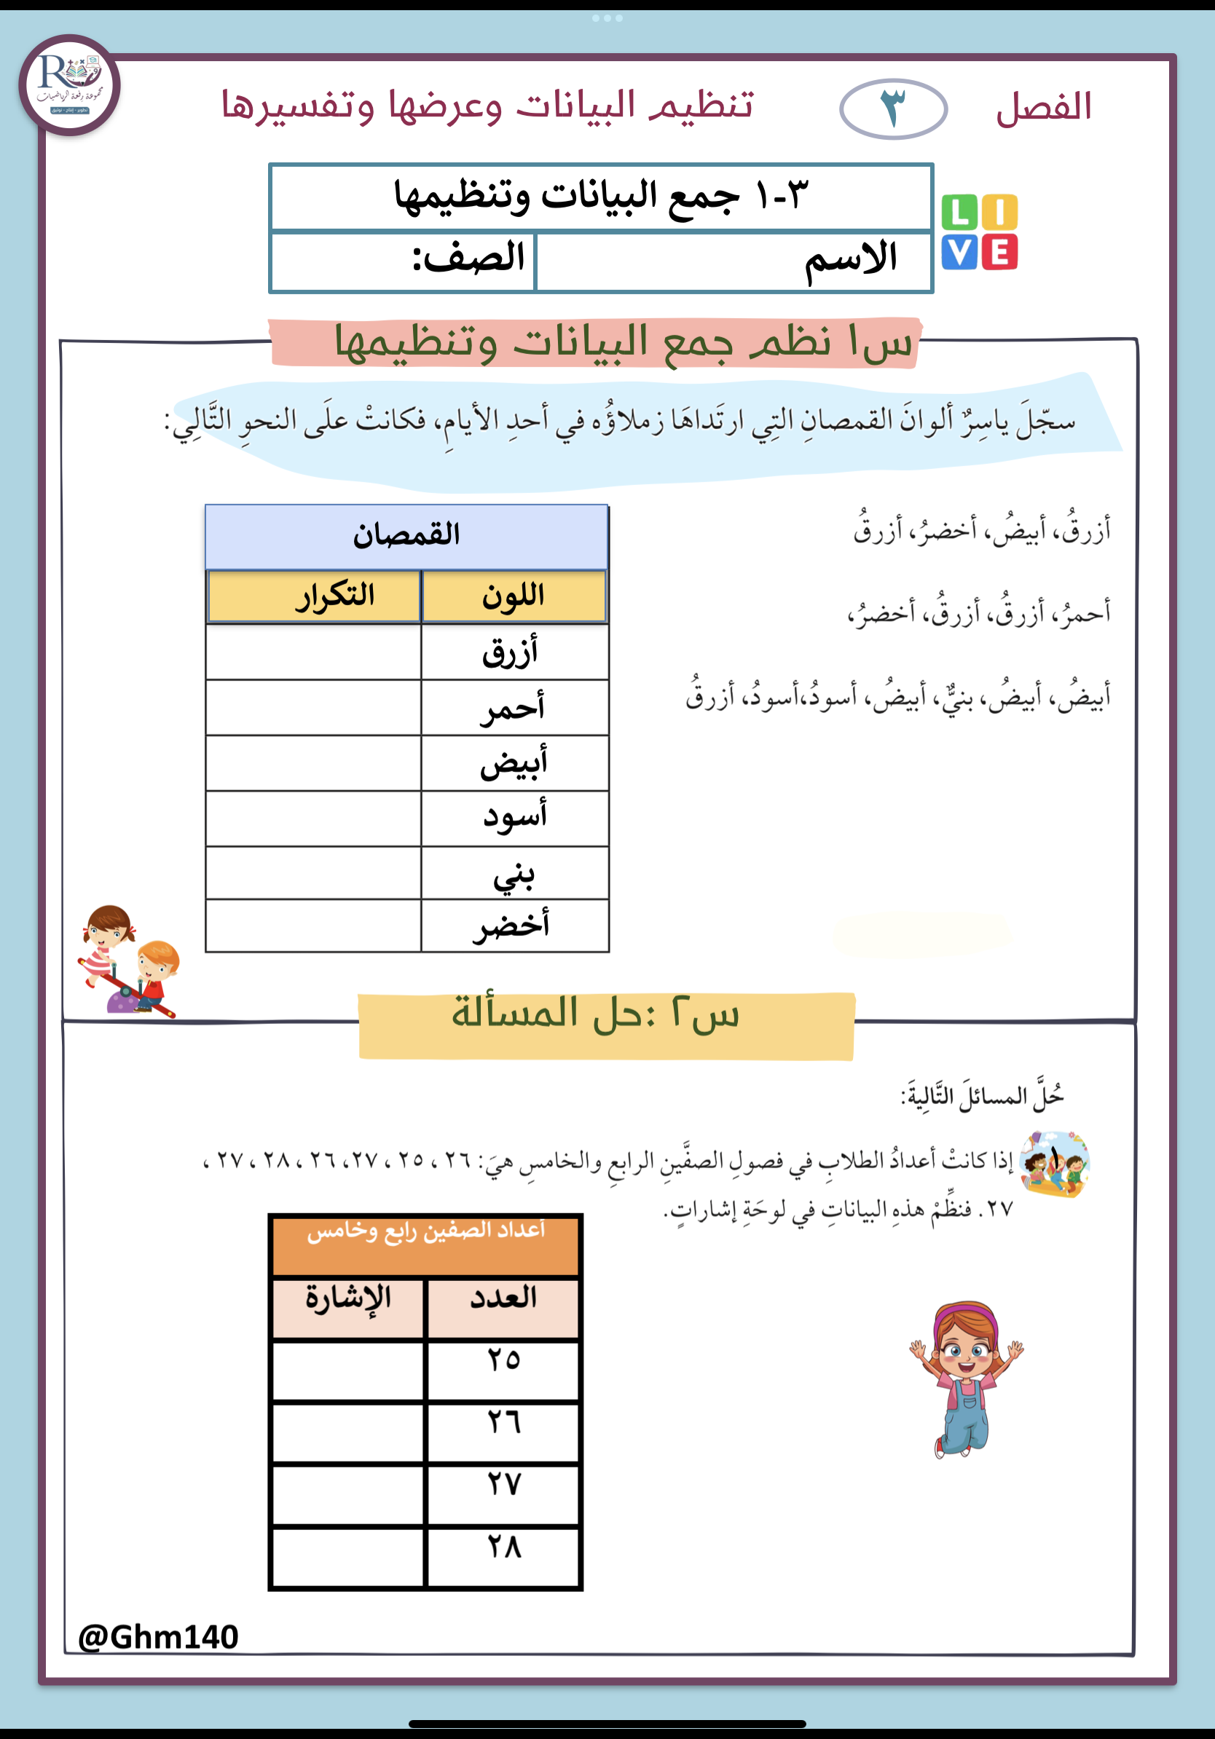

تقويم ختامي
التركيز | فكرة الدرس | مفهوم | التدريس | استعد | أمثلة | التدريب | تأكد | مهارات عليا | التقويم | تقويم ختامي | الواجب

Slide 18
الواجــــب
٥ ، ٦ ، ٧
سؤال :
٨٠ و ٨١
صفحة :
ختاماً
التعليم ليس استعداد للحياة، بل انه الحياة.
التركيز | فكرة الدرس | مفهوم | التدريس | استعد | أمثلة | التدريب | تأكد | مهارات عليا | التقويم | تقويم ختامي | الواجب

